Slide 1
Особенности СП в реабилитации больных в хирургии

Slide 2
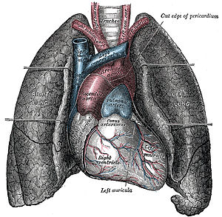
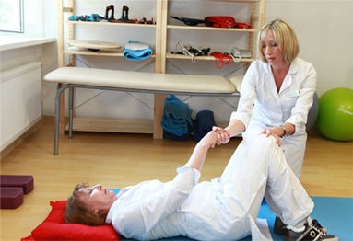
«Физическая реабилитация после оперативных вмешательств на органах грудной клетки»

Slide 3
Классификация травм органов грудной клетки
1.По характеру анатомических повреждений грудной клетки: | 2.По характеру повреждения органов грудной клетки: | 3. По характеру осложнений:
1.1 Без нарушения целостности( закрытая травма), 1.2 С нарушением целостности ребер и грудины( открытая травма). | 2.1 Без повреждений внутренних органов, 2.2 С повреждением внутренних органов(легкие,трахея, бронхи, пищевод, сосуды, сердце, диафрагма). | 1.Неосложненные, 2.Осложнённые: Ранние ( пневмотокакс, гемоторакс, подкожная и медиастенальная эмфизема, флотирующие ребра,травматический шок, асфиксия), Поздние (посттравматическая пневмония, плеврит, гнойные заболевания легких и плевры).

Slide 4
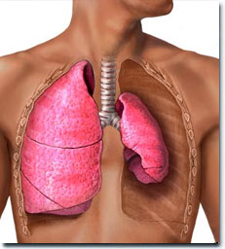
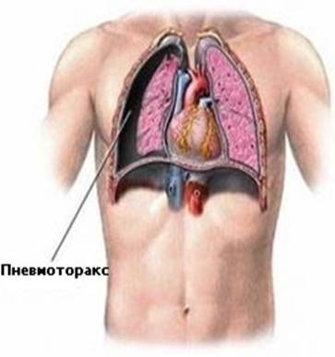
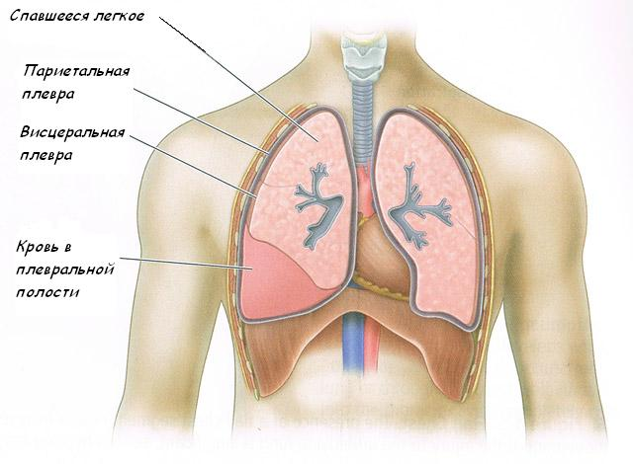
ОСЛожнениЯ ТРАВМ ГРУДНОй клетки
Ателектаз
Гемоторакс

Slide 5
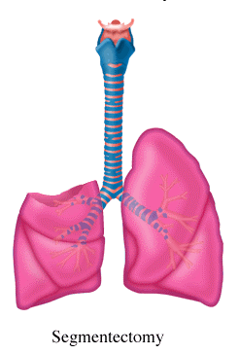
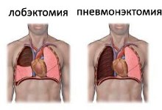
При тяжелых травмах грудной клетки (разрыв крупных сосудов, ранения легкие) применяется экстренное хирургическое вмешательство, во время операции проводят удаление сегмента легкого (сегментэктомия), доли (лобэктомия) или даже целого легкого (пульмонэктомия).

Slide 6
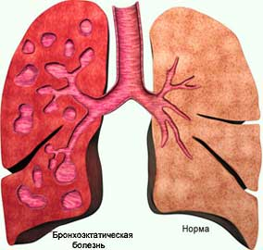
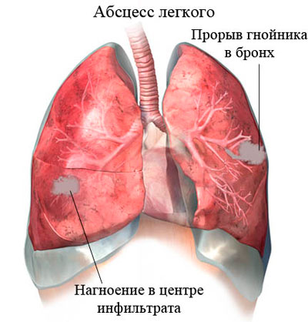
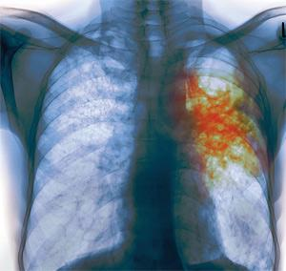
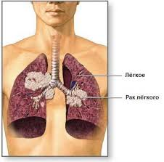
Оперативное лечение заболеваний легких применяется при безуспешном консервативном лечении :
Бронхоэктатической болезни - хронический нагноительный процесс в необратимо измененных (расширенных, деформированных) и функционально неполноценных бронхах, преимущественно нижних отделов легких.
Абсцесса легких - отграниченная полость, формирующаяся в результате гнойного расплавления легочной паренхимы.
Туберкулёза легких - инфекционное заболевание человека, вызываемое несколькими разновидностями кислотоустойчивых микобактерий.
Опухоли легкого - злокачественное или доброкачественное образование в легких, также может быть метастатическим.

Slide 7
Периодизация процесса физической реабилитации при хирургических вмешательствах на легких:
1
2
Ранний послеоперационный период
Длится до момента снятия швов (7-10 день)
3
Поздний послеоперационный период
Длится до момента выписки из стационара (10-15 день)
4
Предоперационный период
Длится с момента поступления в стационар и до операции
Отдаленный послеоперационный период
Длится до полного восстановления больного (25-30 день)

Slide 8
Предоперационный период
Основные задачи :
снижение гнойной интоксикации;
улучшение функции внешнего дыхания и функционального состояния ССС;
улучшение резервных возможностей здорового легкого;
овладение упражнениями, необходимыми больному в раннем послеоперационном периоде.
Противопоказания для реабилитационных мероприятий:
легочное кровотечение;
сердечно-сосудистая недостаточность ІІІ ст;
повышение температуры до 38 – 39, не обусловленное скоплением мокроты.

Slide 9
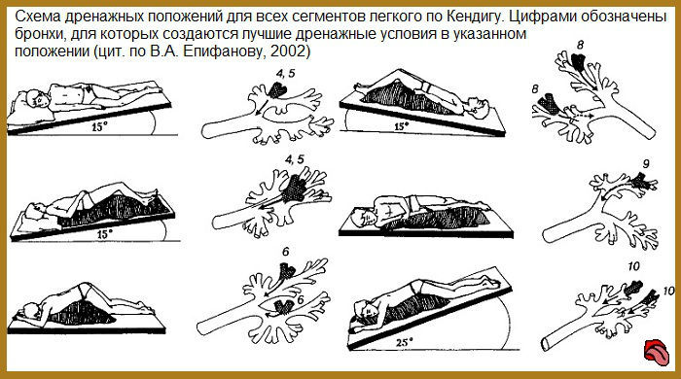
ФР в передоперационном периоде
При наличии мокроты начинают с упражнений, способствующих выведению мокроты:
применяют постуральный дренаж;
дренирующие упражнения и их сочетание.
При выделении большого количества мокроты больным рекомендуют выполнять упражнения, дренирующие бронхи 8 - 10 раз в день: утром до завтрака в течение 20 - 25 мин, через 2 часа после завтрака, обеда, за час до ужина и за час перед сном

Slide 10
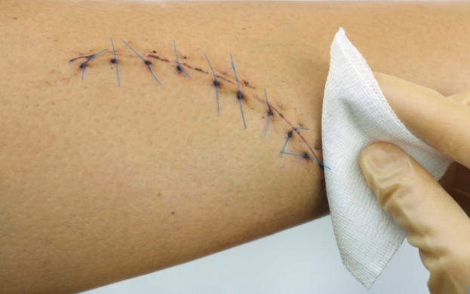
Ранний послеоперационный период
Основные задачи:
профилактика осложнений (пневмония, тромбоз, эмболия, атония кишечника)
активизация резервных возможностей оставшейся части легкого;
нормализация деятельности ССС;
профилактика межплевральних спаек;
профилактика тугоподвижности в плечевом суставе.

Slide 11
ФР в раннем послеоперационном периоде
В зависимости от объема вмешательства и состояния больного ЛФК назначают через 2 - 4 часа после операции.
С целью санации бронхиального дерева больного побуждают к отхаркиванию мокроты. Чтобы сделать откашливание менее болезненным, методист фиксирует руками область послеоперационного шва.
В занятия ЛФК включают статические и динамические дыхательные упражнения, для улучшения деятельности ССС - упражнения для дистальных отделов конечности.
Чтобы предотвратить развитие тугоподвижности плечевого сустава уже во 2-й день добавляют активные движения рук в плечевых суставах.
Для улучшения вентиляционной функции оперированного легкого больным рекомендуют 4 - 5 раз в день ложиться на здоровый бок, надувать резиновые предметы, шары.
Очень эффективный массаж спины и грудной клетки, что способствует отхождению мокроты, повышению тонуса дыхательной мускулатуры. Легкое поколачивание и вибрацию проводят на вдохе и в момент откашливания.
С 2 - 3-го дня больному разрешают возвращаться на больной бок для активации дыхания в здоровом легком, подтягивать ноги к животу (по очереди), имитировать ходьбу в постели.

Slide 12
Поздний послеоперационный период
Задачи периода:
-улучшение функционального состояния сердечно-сосудистой и дыхательной системы;
-стимуляции трофических процессов;
-восстановление правильной осанки и полного объема движений в плечевом суставе
-укрепление мышц плечевого пояса, туловища и конечностей;
-адаптация к физическим нагрузкам.

Slide 13
Кроме упражнений раннего послеоперационного периода в занятия включают упражнения :
на координацию,
для грудного типа дыхания;
общеразвивающие упражнения без и с гимнастическими предметами,
у гимнастической стенки,
больным можно передвигаться по територии отделения, спускаться и подниматься по лестнице, гулять по территории больницы,
занятия проводятся в гимнастическом зале малогрупповых и групповым методами течение 20 мин.

Slide 14
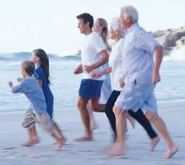
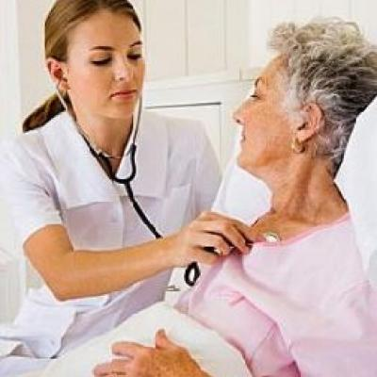
Отдаленный послеоперационный период
Задачи:
повышение функциональных возможностей различных систем организма;
адаптация к трудовым условиям.
В занятиях увеличивают время, количество и сложность упражнений,применяются:
дозированная ходьба,
терренкур,
бег трусцой,
морские купания (температура воды не ниже 20 °),
рекомендуют подвижные и спортивные игры по упрощенным правилам (волейбол, настольный теннис, бадминтон).
нарушенные функции обычно восстанавливаются через 6 - 8 месяцев.

Slide 15
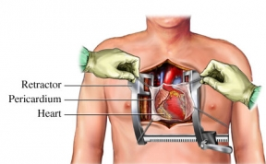
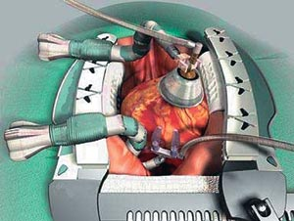
Физическая реабилитация после оперативных вмешательств на сердце и крупных сосудах
Операции на сердце выполняются при:
ранениях сердца и кровеносных сосудов,
приобретенных и врожденных пороках сердца,
ишемической болезни сердца, аневризме,
нарушениях сердечного ритма.

Slide 16
Врожденные пороки сердца
Белые (бледные, без смешивания артериальной и венозной крови). Включают 4 группы: | Синие (со смешиванием артериальной и венозной крови). Включают 2 группы:
С обогащением малого круга кровообращения (открытый артериальный проток, дефект межпредсердной перегородки, дефект межжелудочковой перегородки). С обеднением малого круга кровообращения (изолированный пульмональный стеноз и т. д.). С обеднением большого круга кровообращения (изолированный аортальный стеноз, коарктация аорты). Без существенного нарушения системной гемодинамики (диспозиции сердца — декстро-, синистро-, мезокардии; дистопии сердца — шейная, грудная, брюшная). | С обогащением малого круга кровообращения (полная транспозиция, комплекс Эйзенменгера и т. д.). С обеднением малого круга кровообращения (триада Фалло, тетрада Фалло и т. д.).

Slide 17
Приобретенные пороки сердца
По этиологии:
ревматический, атеросклеротический, в исходе бактериального эндокардита, сифилитический и т. д.
По степени выраженности порока, определяющей степень нарушений внутрисердечной гемодинамики:
порок без существенного влияния на внутрисердечную гемодинамику, умеренной и резкой степени выраженности
По состоянию общей гемодинамики:
компенсированные, субкомпенсированные и декомпенсированные пороки

Slide 18
По локализации поражения выделяют:
Моноклапанные пороки (поражён один клапан)
Митральный порок, аортальный порок, трикуспидальный порок
Комбинированные пороки (поражены два клапана и более)
Двухклапанные и трёхклапанные пороки

Slide 19
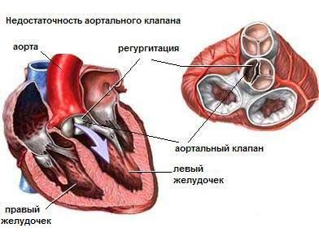
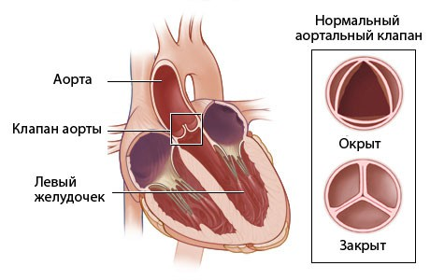
По функциональной форме
Простые пороки:
  Стеноз
  Недостаточность
Комбинированные пороки — наличие стеноза и недостаточности на нескольких клапанах.
Сочетанные — наличие стеноза и недостаточности на одном клапане.

Slide 20
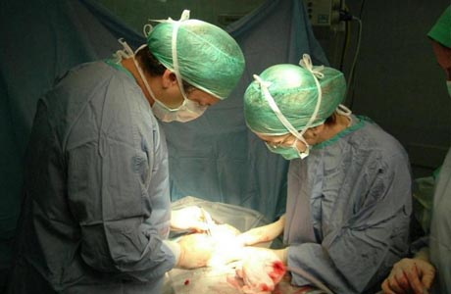
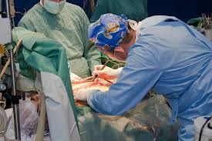
Оперативные вмешательства на крупных сосудах
Оперативные вмешательства на крупных сосудах сейчас выполняют на сосудах грудной клетки и брюшной полости, почек, нижних конечностей, грудной аорте, сосудах мозга. Чаще всего патология связана с сужением, аневризмой (расширением) сосуды или патологией их развития. Суть операции заключается в резекции сосуда с последующим ее протезированием, шунтированием.

Slide 21
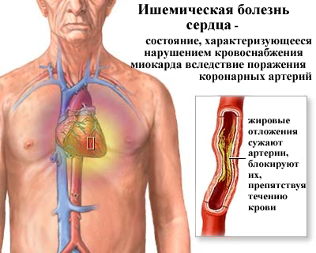

Slide 22

Классификация ИБС
Внезапная коронарная смерть (первичная остановка сердца)
Стенокардия
  Впервые возникшая стенокардия напряжения (длительность до 1 месяца)
  Стабильная стенокардия напряжения (длит. > 1 месяца)
  Прогрессирующая стенокардия напряжения (внезапное увеличение частоты, тяжести или продолжительности приступов стенокардии)
  Спонтанная (особая, вариантная) стенокардия Принцметала
Инфаркт миокарда
  Крупноочаговый инфаркт миокарда
  Мелкоочаговый инфаркт миокарда
Постинфарктный кардиосклероз
Нарушения сердечного ритма
Сердечная недостаточность

Slide 23
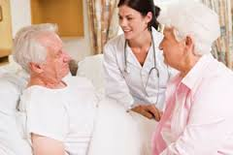

При ишемической болезни сердца операция показана пациентам :
с выраженной стенокардией, плохо поддается медикаментозному лечению,
при резком сужении нескольких коронарных сосудов,
когда нарушается функция желудочков сердца вследствие ишемии миокарда.

Slide 24
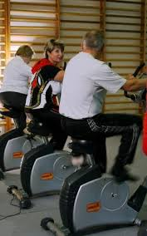
Предоперационный период
Задачи:
умеренная мобилизация резервов кардиореспираторной системы;
облегчения работы сердца с помощью мобилизации экстракардиальных факторов кровообращения;
борьба с проявлением невроза, беспокойства;
формирование уверенности в результате операции;
овладения упражнениями раннего послеоперационного периода (обучение диафрагмального типа дыхания; приемов безболезненного откашливания, приподнимания таза).

Slide 25

Противопоказания:
общее тяжелое состояние больного,
дыхательная недостаточность,
нарушения ритма сердца;
активный ревматический процесс.

Slide 26
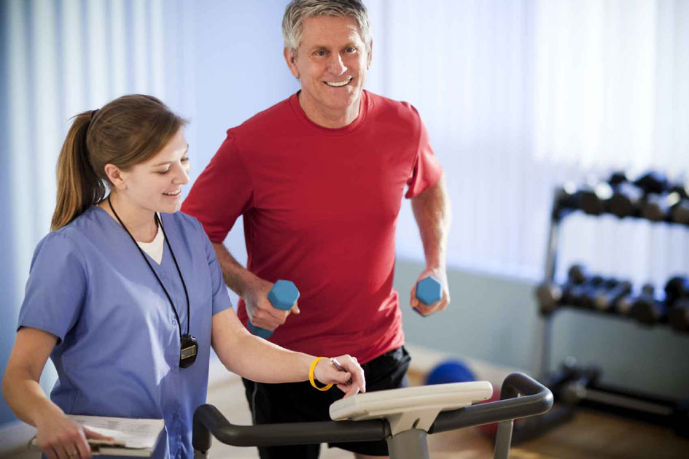
Занятия ЛГ назначают в течение нескольких недель до операции индивидуальным или малогрупповым методом.
Методика ЛГ предусматривает выполнение статических и динамических дыхательных упражнений для всех мышечных групп с полной амплитудой движений и акцентом на тренировку дыхания вместе с динамическими упражнениями.
Темп средний и медленный, физическая нагрузка определяется степенью недостаточности кровообращения, формой порока сердца, общим состоянием больного.

Slide 27

Послеоперационный период
Задачи:
профилактика осложнений (пневмонии, ателектаза, плевральных, плеврокардиальних спаек, флебитов, атонии кишечника, тромбозов, эмболии и др.);
облегчения работы сердца за счет мобилизации экстракардиальных факторов кровообращения;
профилактика нарушений осанки и тугоподвижности в левом плечевом суставе;
адаптация сердца к новым условиям гемодинамики;
нормализация деятельности основных систем организма.
Противопоказания :
-тяжелое состояние больного,
-кровотечение или его опасность;
-состояние острой сердечной недостаточности,
- аритмия.

Slide 28
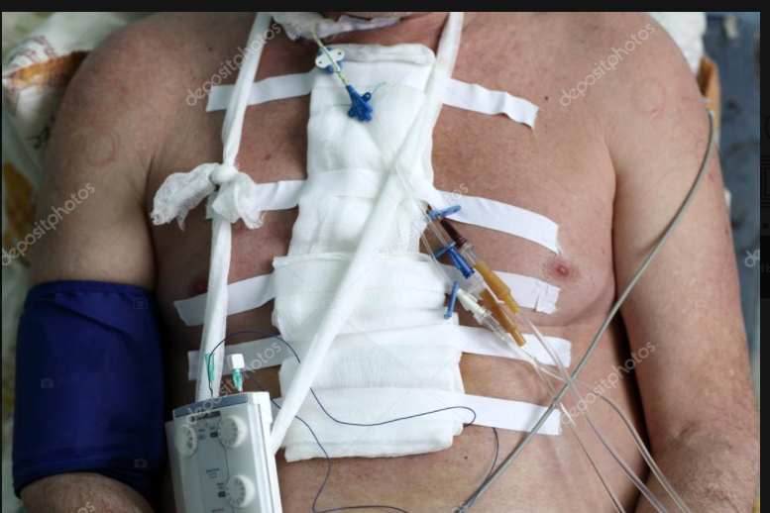
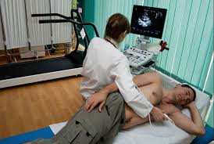
При операциях на сердце и по поводу врожденных и приобретенных пороков сердца методика лечебной гимнастики делится на 3 периода с 5 двигательными режимами: I А; I Б; II А; II Б и III.

Slide 29
Период I А. ЛГ проводят в первые сутки после операции.
Очень важно проводить очистку трахеобронхиального дерева, чтобы вывести как можно больше слизи.
ЛГ проводят ежечасно, больной делает 3 - 4 дыхательных движения, и несколько последовательных кашлевых толчков.
Дыхательные упражнения сочетаются с движениями пальцев стоп и рук. С помощью методиста больной выполняет повороты на бок. В положении на боку методист массирует спину оперированного. Больные несколько раз в день надувают полиэтиленовые шары, игрушки.

Slide 30
Период І Б.
Во время процедуры ЛГ больного постепенно переходят в положении сидя в постели, с опущенными ногами.
Статические дыхательные упражнения дополняют динамическими с движениями мелких, средних и крупных мышечных групп.
Темп медленный, занятия проводят 2 - 3 раза в день индивидуально. Продолжается надувание игрушек.

Slide 31
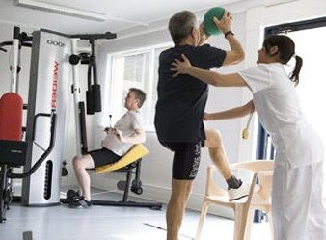

Период ІІ А.
Больной выполняет упражнения сидя на стуле, включая движения, охватывает очень многие группы мышц, вставания.
Занятия проводят индивидуально или малогрупповых методом в палате;
комплекс включает 12 - 15 упражнений.

Slide 32
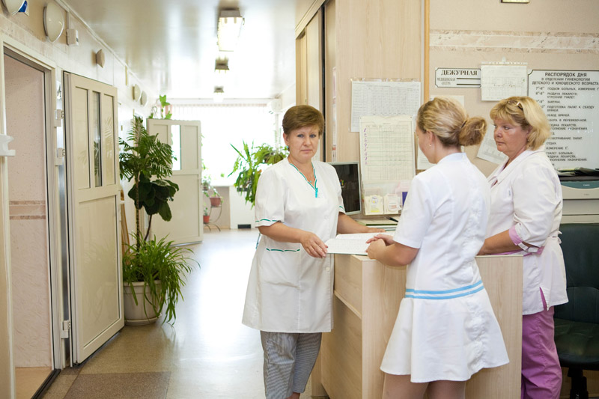
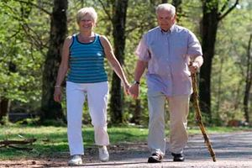
Период ІІ Б.
занятия проводят более активно, малогрупповым методом.
Больным разрешается вставать и с помощью медперсонала 2 - 3 раза в день проходить расстояние 15 - 20 м.

Slide 33
Период ІІІ – тренировочный.
Процедуры проводят, объединяя больных в группы сначала по 3 - 5, перед выпиской - по 8 - 10 человек.
Занятия проводятся в исходном положении сидя на стуле и стоя, продолжительность их 20 - 25 мин 1 раз в день.
Широко применяются корригирующие упражнения, укрепляющие мышцы-разгибатели позвоночного столба, преимущественно в исходном положении стоя и во время ходьбы.
Корригирующее воздействие упражнений усиливает применение снарядов (гимнастические палки, мячи).
В занятия включают приседания, держась за опору, а также упражнения на развитие координации с осложнением согласованности движений.
Темп упражнений разный: медленный и средний, для упражнений с небольшими мышечными группами - быстрый.
Ходьба в медленном, среднем и быстром темпе с кратковременным ускорением и замедлением.

Slide 34
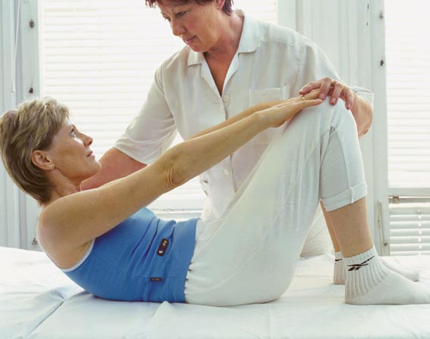
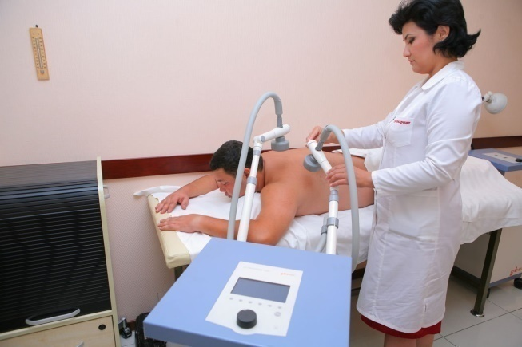
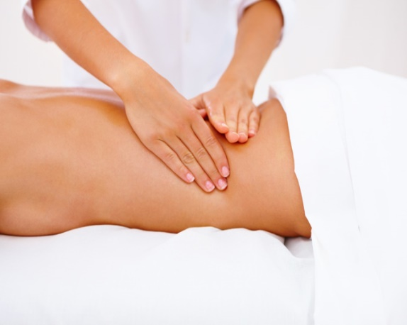
Эффективность реабилитации больных хирургического профиля, определяется обязательной комплексностью различных реабилитационных мероприятий, таких, как лечебная физкультура, медикаментозная терапия, физиотерапия.

Slide 35
Реабилитационные мероприятия при ожогах и отморожениях
Степень тяжести ожога зависит от его площади и глубины, а также особенностей действия факторов, вызвавших ожог.

Slide 36
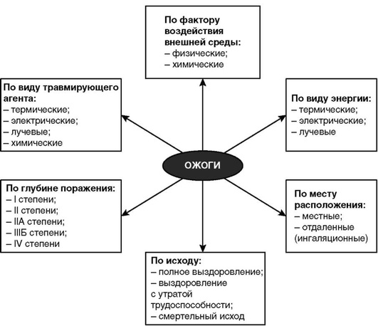
Ожоги - повреждения, вызываемые действием пламени, горячих жидкостей, пара, расплавленного металла, некоторых химических веществ, электрического тока, световой и лучевой энергии.

Slide 37
Классификация ожогов
I степень - легкий ожог, при котором развивается воспаление кожи. Кожа краснеет, отекает и болит. Эти симптомы наблюдаются около недели, затем поверхностный слой кожи отмирает. На месте ожога остаются пигментные пятна. Кожа при этом шелушится.
II степень - возникают пузыри с прозрачной или мутной, слегка желтоватой жидкостью. Место ожога сильно болит, кожа красная, воспаленная. Рана самопроизвольно закрывается через 10-15 дней без рубцов.
III степень - на этой стадии клетки тканей отмирают. III степень разделяют на IIIA и ШБ.
■ IIIА - отмирает поверхность кожи, клетки потовых, сальных желез, волосяных луковиц сохраняются.
■ IIIБ - отмирают все слои кожи, образуется плотный, толстый струп из свернутых белков и крови. Развивается зернистая, легко кровоточащая грануляционная ткань, защищающая рану от внешних воздействий. Постепенно она заменяется соединительной тканью. Образуется глубокий звездчатый рубец.
IV степень. Тяжелейшая форма ожога. Под воздействием высоких температур ткани обугливаются. В процесс вовлекаются все слои кожи, нервные окончания, сухожилия, кости, мышцы. Вследствие продуктов распада страдают и теряют функциональность внутренние органы, меняется состав крови. Развивается и продолжается до 3 сут ожоговый шок. Сначала он проявляется повышенным давлением и возбудимостью пострадавшего. Эти процессы сменяются заторможенностью, безразличием. Кожа больного бледная, с землистым оттенком. Возможен летальный исход

Slide 38
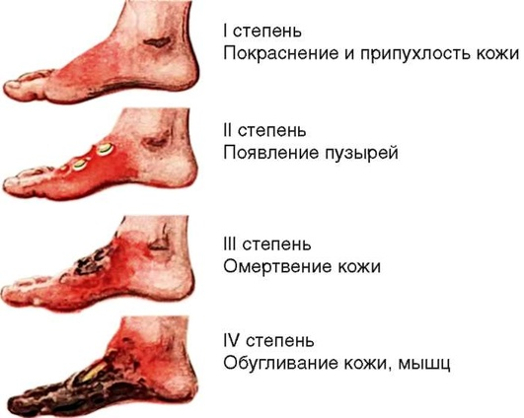
Классификация ожогов по глубине поражения

Slide 39
Ожоги I-IIIA степени заживают самостоятельно,
ШБ и IV степени - требуют хирургического вмешательства.
При небольшой площади поражения наблюдаются только местные проявления ожога.
Когда пораженная поверхность превышает 10% поверхности тела, развивается ожоговая болезнь с выраженными общими проявлениями.
Ожоги, занимающие более 50% поверхности тела, угрожают жизни пострадавшего.

Slide 40
В оценке степени тяжести ожогового поражения ведущее место занимает определение площади ожога.
Правило ладони
Способ основан на том, что площадь ладони взрослого человека составляет примерно 1% общей площади поверхности тела, то есть сколько ладоней уложится в область ожога, столько и составляет процент поражения. Измеряющий должен соотносить размер своей руки с рукой пострадавшего.

Slide 41
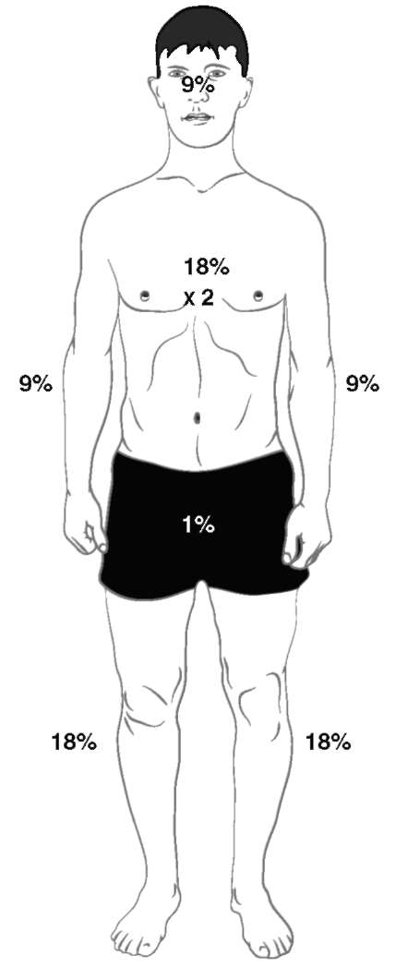
Правило девяток
При подсчете тело человека разделяют на анатомические области, каждая из которых составляет 9% общей площади либо кратна девятке:
- голова и шея - 9%;
- одна рука - 9%;
- одно бедро - 9%;
- одна голень и одна стопа - 9%;
- туловище спереди - 18% (по 9% на грудь и живот);
- туловище сзади - 18%;
- область промежности принимают за 1%.
При детских ожогах учитывается, что голова и шея ребенка составляют примерно 21%.

Slide 42
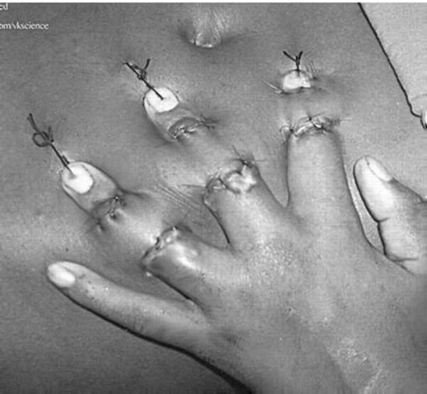
Основным методом лечения ожогов
III и IV степени служит свободная пересадка кожи
Своевременное применение физических упражнений помогает сохранить подвижность за счет растяжения тканей в зоне пересадки и содействия формированию меньших по размерам эластичных рубцов между «марками» кожи.

Slide 43
При глубоких ожогах в области суставов и тяжелых контрактурах особенно необходимы интенсивные, многократно проводимые в течение дня занятия ЛГ. Следует в отдельных случаях сочетать физические упражнения с использованием различных шин, валиков, подушек, которые закрепляют достигнутые в ходе занятия результаты.
В процессе занятий ЛГ используют гимнастические, идеомоторные, спортивно-прикладные упражнения.

Slide 44
Упражнения с локальным и дозированным мышечным напряжением избирательно воздействуют на ткани и сегменты, пораженные ожогом, позволяют выключать из движений те или иные сегменты (в связи с проведенной пересадкой, наложенной шиной или ортезом), способствуют замещению погибших тканей функционально приспособленной рубцовой тканью, уменьшают выраженность вторичных изменений в тканях, выключенных из движений в связи с болевыми контрактурами
или иммобилизацией, вызывают смещение сухожилий по всей длине и препятствуют образованию или способствуют ликвидации спаек их с сухожильными влагалищами и тканями, имеющими рубцовые изменения.

Slide 45
Показания к их применению
Если тяжесть ожога, характер оперативного вмешательства не позволяют выполнять активные движения, показано изометрическое напряжение мышц (экспозиция - 5-7 с).
Активные движения в зоне ожога выполняют с амплитудой, вызывающей лишь небольшую болезненность.
К активным движениям относятся упражнения на растягивание, с дозированным сопротивлением, с гимнастическими снарядами и приспособлениями (губками, мячами разного объема и плотности, амортизаторами и др.). Последние применяют на более поздних стадиях ожоговой болезни, при нарастающем сопротивлении формирующихся рубцов, когда становится недостаточным воздействие только активных движений.

Slide 46
Пассивные движения применяют, когда активные движения невозможны (повреждение при ожоге мышц, сухожилий и нервов, участвующих в движении) или когда они оказывают недостаточное воздействие на формирующуюся рубцовую ткань. Пассивные движения больной выполняет самостоятельно или с методистом ЛФК.
При осложнении ожогов парезами пассивные упражнения следует сочетать с посылкой импульсов к напряжению мышц.
При контрактурах необходимо уделять большое внимание активным упражнениям для групп мышц, находящихся постоянно в растянутом положении, и упражнениям на расслабление для контрагированных мышц.

Slide 47
Кроме подвижности в суставах и силы мышц, необходимо восстановление координации движений, нарушенной в связи с ожогом.
Следует широко применять прикладные движения (захватывание различных предметов, надевание одежды, письмо, бытовые навыки и др.) и спортивные упражнения (ходьбу, элементы спортивных игр).

Slide 48
При глубоких ожогах грудной клетки на месте ран в первые дни образуется струп, который, оказывая стягивающее действие, резко уменьшает экскурсию грудной клетки, снижает жизненную емкость легких, приводит к гиповентиляции и гипоксии.
По мере заживления ран образуются рубцы, а когда ожоговые раны опоясывают грудную клетку, - рубцовый панцирь.
В связи с инспираторным положением грудной клетки уменьшается дыхательная экскурсия, затрудняется вдох. Частично грудное дыхание компенсируется брюшным, но жизненная емкость легких остается пониженной.

Slide 49
В первые дни после операции необходимо выполнять дыхательные упражнения (статические и динамические), которые способствуют улучшению легочной вентиляции, снижению или полной ликвидации гипоксии, увеличению подвижности грудной клетки, растягиванию спаек и рубцов. Если на поверхности грудной клетки проведена
пересадка кожи, то в первые 4-7 дней после операции активизация грудного дыхания противопоказана из-за опасности смещения лоскутов. В этих случаях необходимо компенсировать грудное дыхание диафрагмальным.
Внимание! Трахеотомия при отеке верхних дыхательных путей не является противопоказанием к применению дыхательных упражнений.

Slide 50
При глубоких ожогах шеи и лица рубцы не позволяют смыкать глазную щель (а в последующем приводят к заболеванию глаз), деформируют ротовую щель, затрудняют прием пищи, нарушают речь и функцию внешнего дыхания. С лечебной целью применяют специальные упражнения для мимической мускулатуры, упражнения, способствующие сохранению подвижности в шейном отделе позвоночника (при ожогах шеи), профилактике образования рубцов и растягиванию их.

Slide 51
После пластических операций на лице и шее занятия физическими упражнениями необходимо начинать в первые же дни. Упражнения, связанные с натяжением и смещением кожи в области пересаженных лоскутов, следует включать на 6-7-й день.
В программу реабилитационных мероприятий входят и занятия в кабинете эрготерапии (на горизонтальных и вертикальных стендах), в которых инструктор ЛФК в индивидуальном порядке подбирает трудовые и бытовые операции исходя из локализации ожога, общего состояния больного и его активности.

Slide 52
Для заживления ран в соответствии с фазой раневого процесса применяют следующие физические методы
- Анальгетические методы (локальная воздушная криотерапия, локальная криотерапия).
- Бактерицидные методы (КУФ-облучение).
- Антигипоксические методы (оксигенобаротерапия).
- Лимфодренирующие методы (низкочастотная магнитотерапия, прессотерапия).
- Противовоспалительные методы (УВЧ-терапия).
- Иммуностимулирующие методы (лазерное облучение крови, гелиотерапия).
- Репаративно-регенеративные методы (низкоинтенсивная ЛТ, ультратонотерапия, неселективная хромотерапия).
- Радоновые, сероводородные ванны.

Slide 53
Санаторно-курортное лечение
В соответствии со Стандартом санаторно-курортной помощи больным с болезнями костно-мышечной системы и соединительной ткани (артропатиями и другими поражениями суставов) (Приказ Минздравсоцразвития РФ от 22.11.2004 № 227) пациентов с послеожоговыми контрактурами, в том числе после реконструктивных операций, послеожоговыми язвами и келоидными рубцами при условии самостоятельного передвижения и самообслуживания направляют в бальнеолечебные и грязелечебные курорты с сероводородными, радоновыми, азотно-термальными, йодобромными, хлоридно-натриевыми водами.

Slide 54
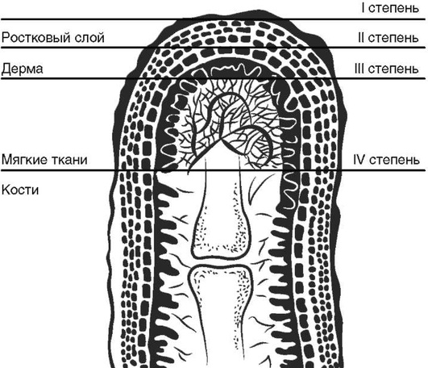
Отморожение - термическое поражение от действия холода и длительного понижения тканевой температуры.

Slide 55
При отморожении I степени появляются цианотичная окраска кожи и ее отек.
При II степени образуются пузыри. При отморожении I и II степени гибнут только поверхностные слои кожи. В короткие сроки (2-3 нед) в результате лечения происходит полное заживление, хотя надолго остается повышенной чувствительность отмороженных участков к переменам температуры.
Отморожение III степени характеризуется омертвлением глубоких слоев кожи. Раны лечат консервативно. При замедленном заживлении применяют свободную кожную пластику.
При отморожении IV степени поражаются не только мягкие ткани, но и кости.

Slide 56
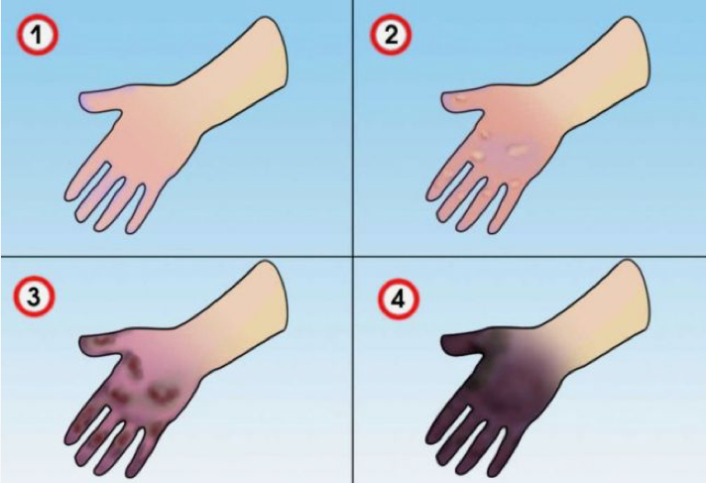
Погибшие ткани удаляют, дефект закрывают кожными трансплантатами. При отморожении периферических отделов конечностей иногда проводят их ампутацию.

Slide 57
Задачи ЛФК
- повышение общего тонуса организма;
- профилактика различных осложнений со стороны внутренних органов;
- улучшение трофических процессов в тканях;
- нормализация двигательных функций или компенсация их при необратимой утрате.
Физические упражнения способствуют полноценному восстановлению кровоснабжения, рассасыванию отека и обратному развитию изменений в тканях в зоне отморожения, ускорению процессов демаркации при некрозе тканей.

Slide 58
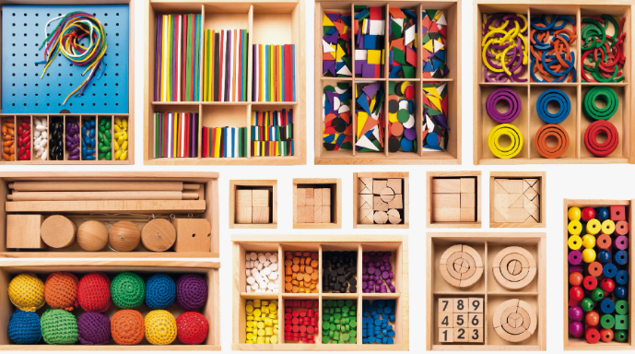
Методика проведения занятий ЛГ (как и при ожогах) зависит от степени, площади и локализации отморожения, а также от особенностей протекания патологического процесса
Упражнения с предметами из различных материалов, различной формы, температуры (пластмассовые, деревянные, металлические, мягкие и твердые, гладкие и шероховатые, теплые и холодные и т.п.)
занятия в кабинете эрготерапии (восстановление бытовых навыков, улучшение объема движений в суставах и т.п.).
Массаж
Закаливание

Slide 59
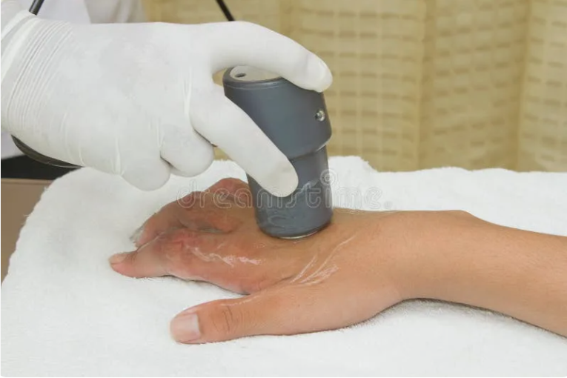
Физические методы:
пресные ванны, УФЧ-терапия, КУФ-облучение, дарсонвализация, низкоинтенсивная ЛТ, ультратонотерапия, низкочастотная магнитотерапия, ультрафонофорез дефиброзирующих препаратов, пелоидотерапия, радоновые ванны, сероводородные ванны.

Slide 60
Противопоказание
Отморожение в период выраженной интоксикации с гнойно-резорбтивной лихорадкой (>39-40 °С).
После отморожений, несмотря на восстановленный кожный покров и кажущееся благополучие, обычно надолго сохраняются изменения в глубоколежащих тканях, особенно околосуставных. В частности, остаются ограниченными двигательные функции. Именно поэтому занятия ЛФК необходимо проводить систематически, длительно, до полного выздоровления.

